Slide 1

MÓDULO 27 · MATEMÁTICA · AULA 458
Ângulo entre Retas e Planos
Por que a fórmula usa seno, não cosseno
Ângulo entre retas e planos

Slide 2
Para começar
Por que o ângulo entre reta e plano usa seno, se o ângulo entre vetores usa cosseno?
POSSOR · Cônicas e Geometria Analítica Espacial · Aula 458
2

Slide 3
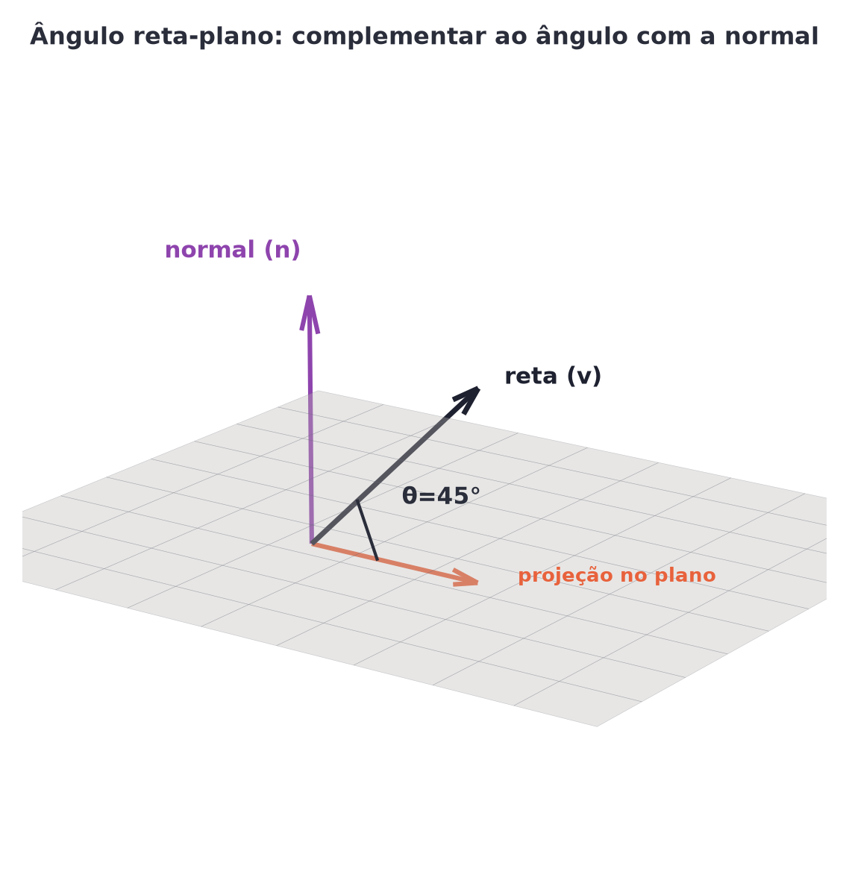
O conceito central
sen(θ)=|v·n|/(|v||n|) — θ é o ângulo entre a reta e sua projeção no plano, complementar ao ângulo com a normal.
POSSOR · Cônicas e Geometria Analítica Espacial · Aula 458
3

Slide 4
Como funciona
sen(θ)=cos(90°-θ) — por isso a fórmula muda naturalmente para seno.
• Ângulo reta-normal: usa cosseno
• Ângulo reta-plano: complementar, usa seno
POSSOR · Cônicas e Geometria Analítica Espacial · Aula 458
4

Slide 5

Cuidado com essa armadilha
Achar que a troca de cosseno para seno é arbitrária ou um erro.
POSSOR · Cônicas e Geometria Analítica Espacial · Aula 458
5

Slide 6
Exemplo resolvido
v=(1,0,1), n=(0,0,1): qual o ângulo reta-plano?
sen(θ)=1/√2=√2/2
θ=45°
POSSOR · Cônicas e Geometria Analítica Espacial · Aula 458
6

Slide 7
Roteiro de hoje
1
Pergunta inicial
2
Ângulo complementar
3
Exemplo
4
Exercícios
POSSOR · Cônicas e Geometria Analítica Espacial · Aula 458
7

Slide 8

Hora dos Exercícios — Fixação
QUESTÃO 1
Escreva a fórmula do ângulo entre uma reta e um plano.
💡 Dica
v paralelo a n significa reta perpendicular ao plano (θ=90°) — o caso mais fácil de conferir a fórmula.
POSSOR · Cônicas e Geometria Analítica Espacial · Aula 458
8

Slide 9

Gabarito e Encerramento
Resposta
sen(θ) = |v·n| / (|v|·|n|).
Resumo da Aula
Com este fechamento, o módulo de Cônicas e Geometria Analítica Espacial está completo.
• O ângulo reta-plano é o complementar do ângulo reta-normal — por isso a fórmula usa seno, não cosseno.
Próxima aula: Módulo concluído.
POSSOR · Cônicas e Geometria Analítica Espacial · Aula 458
9

